Slide 1
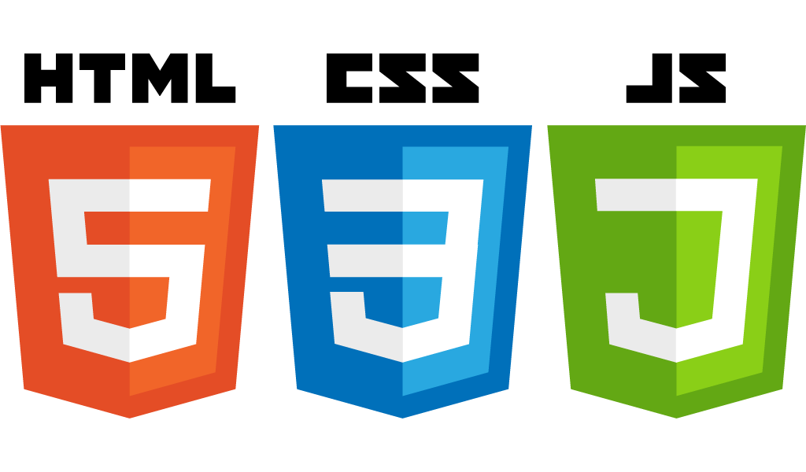
Javascript

Slide 2
Javascript là gì ?
JS là ngôn ngữ script ở client, dùng để xử lý và tương tác với các thành phần HTML(Đang xét khía cạnh js client)
JS là dạng ngôn ngữ thông dịch
JS không liên quan đến ngôn ngữ Java
JS được phát triển bởi Netscape
Chỉ thực thi trên trình duyệt
Cú pháp đơn giản, gần giống với ngôn ngữ C/C++

Slide 3
Các bước thực thi của JS
Trình duyệt tải trang web về
Trình duyệt kiểm tra xem có mã JS trong web hay không
Nếu có, trình duyệt sẽ chuyển mã JS cho bộ thông dịch
Bộ thông dịch xử lý và thực thi các mã lệnh JS
Các mã lệnh có thể tác động đến các thành phần của trang web
Trình duyệt hiển thị toàn bộ nội dung web.

Slide 4
Kiểu dữ liệu js
JS không quy định kiểu biến khi khai báo biến, kiểu của biến sẽ được tự động xác định khi gán dữ liệu cho biến.
Các kiểu dữ liệu của JS Kiểu số (number): số nguyên, số thực / NAN (not a number)
Kiểu luận lý (boolean): true/false Kiểu chuỗi (string) Kiểu đối tượng (object) // mảng hay đối tượng Kiểu hàm (function)
Kiểu Symbol // var sym1 = Symbol();
JavaScript cũng định nghĩa hai kiểu dữ liệu thông thường, null và undefined, mỗi kiểu này chỉ định nghĩa một giá trị đơn.
Toán tử typeof(bien): toán tử này trả về các kiểu dữ liệu của biến bao gồm : number, string, boolean, object(null), function, undefined.

Slide 5
Biến và Khai báo biến js
Trước khi bạn sử dụng một biến trong chương trình JavaScript, bạn phải khai báo nó. Biến được khai báo với từ khóa: var hoặc let hoặc const
Trong khi đặt tên biến trong JavaScript, bạn nên nhớ các quy tắc sau:
Bạn không nên sử dụng bất kỳ từ khóa dành riêng nào cho một tên biến. Những từ khóa này được đề cập trong phần tới. Ví dụ, các tên biến break hoặc boolean là không hợp lệ.
Tên biến JavaScript không nên bắt đầu với các số (0-9). Chúng phải bắt đầu với một chữ cái hoặc ký tự dấu gạch dưới. Ví dụ, 123test là tên biến không hợp lệ nhưng _123test là hợp lệ.
Tên biến JavaScript là phân biệt kiểu chữ. Ví dụ, Name và name là hai biến khác nhau.

Slide 6
Biến và Khai báo biến js (Tiếp)
Từ khoá var : tạo ra 1 biến toàn cục và sử dụng xuyên suốt trong hàm và ngoài hàm.
var có hiệu lực đến hàm gần nhất, trong khi let có hiệu lực đến dấu đóng mở ngoặc gần nhất (thường sẽ nhỏ hơn phạm vi của hàm gần nhất)
const dùng để khai báo một hằng số - là một giá trị không thay đổi được trong suốt quá trình chạy.

Slide 7
Biến và Khai báo biến js (T)
let : tạo ra một biến chỉ có thể truy cập được trong block bao quanh nó, khác với var - tạo ra một biến có phạm vi truy cập xuyên suốt function chứa nó.
function foo() {
let x = 10;
let x = 30; // sai - bao loi
if (true) {
let x = 20; // x này là x khác rồi đấy
console.log(x); // in ra 20
}
console.log(x); // in ra 10
}
Ngoài ra, khi ở global scope (tức là không nằm trong một function nào cả), từ khóa var tạo ra thuộc tính mới cho global object (this), còn let thì không:
var x = 'global'; let y = 'global';
console.log(this.x); // "global"
console.log(this.y); // undefined

Slide 8
Biến và Khai báo biến js (T)
const : dùng để khai báo một hằng số - là một giá trị không thay đổi được trong suốt quá trình chạy.
const A = 5;
A = 10; // Lỗi Uncaught TypeError: Assignment to constant variable

Slide 9
Các lệnh và biểu thức cơ bản trong js
1/ Câu lệnh điều kiện if(DK){ // code } : thực hiện lệnh nếu đk là đúng (true).
2/ Câu lệnh điều kiện if(DK){// lệnh 1}else{// lệnh 2} : thực hiện lệnh 1 nếu điều kiện đúng và thực hiện lệnh 2 nếu điều kiện sai.
3/ Câu lệnh switch() : Sử dụng cho các trường hợp điều kiện rẽ nhánh nhiều lần của trươngg hợp if() …else()
4/ Vòng lặp for() : thực hiện các lệnh trong vòng lặp nhằm làm điều gì đó.
5/ vòng lặp while() : thực hiện các lệnh trong vòng lặp nhằm làm điều gì đó. Phải kiểm tra điều kiện trước khi lặp.
6/ do{}while(); : thực hiện các lệnh trong vòng lặp nhằm làm điều gì đó. Lặp rồi mới kiểm tra điều kiện.
7/for…in () / for .. of () : dùng trong object.

Slide 10
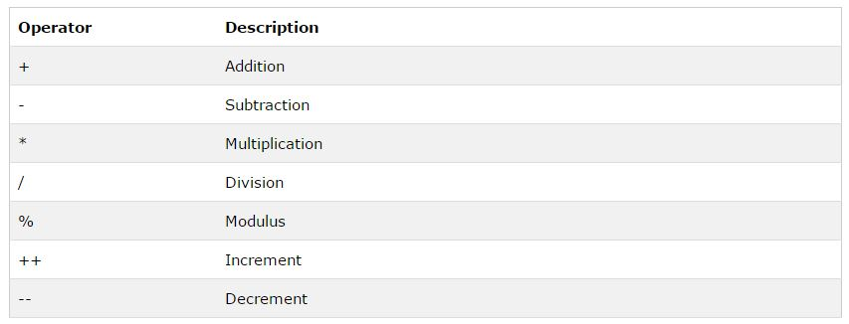
Toán tử trong js
A/ Toán tử số học

Slide 11
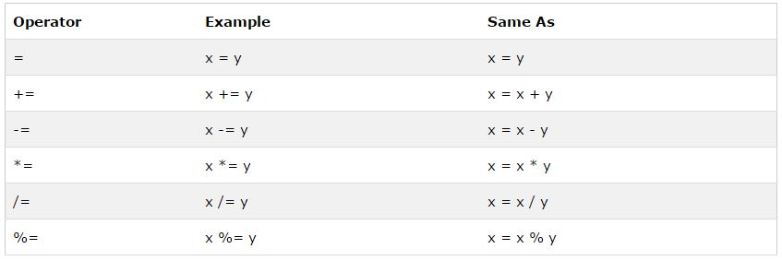
Toán tử trong js (Tiếp)
B/ Toán tử gán

Slide 12
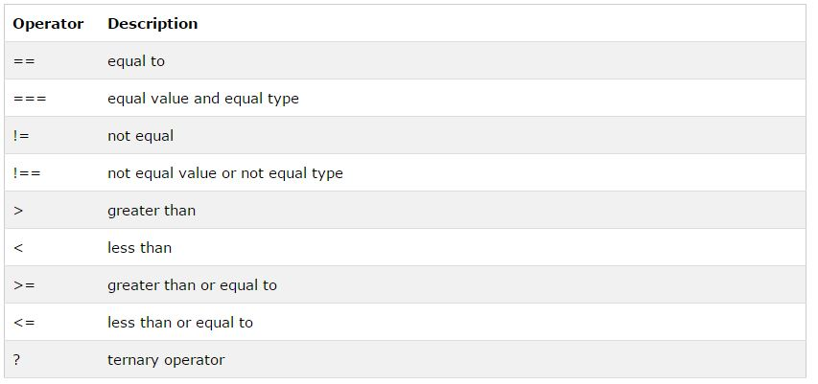
Toán tử trong js(tiếp)
C/ Toán tử logic

Slide 13
Hàm trong js
1/ Hàm là khối câu lệnh với một danh sách tham số (hoặc không có tham số)
Cú pháp tạo hàm trong javascript :
function name_of_function(var1, var2, var3, ...)
{
// Some code
}
Hàm có từ khóa return và hàm không có từ khóa return (đặt cuối câu lệnh trong hàm).
Gọi hàm : Tên hàm và tham số nếu có.

Slide 15
Hàm trong js(tiếp)
function literals(Anonymous Function) – hằng số hàm : là cách định nghĩa khác của hàm. Một function literal là một biểu thức và nó định nghĩa một hàm không đặt tên.
Cú pháp : Cú pháp của một function literal(Anonymous Function) khá giống với một lệnh function, ngoại trừ ở chỗ nó được sử dụng như là một biểu thức chứ không phải là một lệnh và không yêu cầu tên hàm.
var variablename = function(Argument List){ Function Body };

Slide 16
Đối tượng number trong js
A/ Các phương thức của đối tượng Number :
1/ Ép kiểu dữ liệu về kiểu số. Number(), Number.parseFloat(), Number.parseInt()
2/ Kiểm tra số : Number.isInteger()
3/ Kiểm tra số đó không phải là số : Number.isNaN()/ isNaN()
Number.isNaN(NaN); // true
Number.isNaN(Number.NaN); // true
Number.isNaN(0 / 0); // true
isNaN(NaN); // true
isNaN(undefined); // true
isNaN({}); // true
var isNaN = function(value) { var n = parseInt(value); return n !== n; };

Slide 17
Đối tượng Array – Mảng trong js
1/ Mảng là 1 biến đặc biệt giúp bạn lưu giữ nhiều giá trị trong một biến đơn tại cùng một thời điểm
Kiểu dữ liệu của mảng là : object.
Cú pháp :
var fruits = new Array( "apple", "orange", "mango" );
var fruits = [ "apple", "orange", "mango" ];
Mảng 2 chiều : var myArr = [[1,2,3] , [4,5,6] , [‘bay’ , ‘tam’ , ‘chin’]];
Thuộc tính | Miêu tả
length | Phản ánh số phần tử trong một mảng.
prototype | Thuộc tính prototype cho phép bạn thêm các thuộc tính và phương thức tới một đối tượng.

Slide 18
Mảng trong js (tiếp)
1/ Truy xuất vào các phần tử trong mảng :
Cú pháp : Ten_Mang[chi_so_phan_tu] ; ví dụ : var name = arr[0] // phần tử đầu tiên. Lưu ý mảng phần tử đầu tiên được đánh chỉ số bắt đầu từ 0 (vị trí phần tử trong mảng).
2/ Duyệt qua các phần tử trong mảng : dùng câu lệnh forEach() hoặc for()
Cú pháp : nameArray.forEach(function (item, index, array) { console.log(item, index); });
Cú pháp : for(var i = 0; i< nameArray.lenght; i++){console.log(nameArray[i]); });}
Cú pháp : for (variable of iterable) { statement }

Slide 19
Các phương thức trong mảng js
Phương thức | Miêu tả
push() | Thêm phần tử vào cuối mảng. Trả về số lượng phần tử của mảng sau khi thêm vào.
pop() | Xóa phần tử ở cuối mảng và trả về phần tử đó.
shift() | Xóa và trả về phần tử đầu tiên của mảng
unshift() | Chèn phần tử vào vị trí đầu tiên của mảng, trả về số lượng phần tử của mảng sau khi chèn .
indexOf(target, startIndex) | Tìm phần tử target trong mảng từ vị trí startIndex cho đến cuối mảng.
lastIndexOf(target, startIndex) | Tìm phần tử target trong mảng từ vị trí startIndex cho đến đầu mảng.

Slide 20
Các phương thức trong mảng js
Phương thức | Miêu tả
isArray(array) | Kiểm tra array có phải kiểu object hay ko ? Trả về true/ false
sort([sortfunction]) | Sắp xếp mảng tăng/giảm dần theo điều kiện của hàm sortFunction(a,b) Hàm sortFunction(a,b) trả về 3 giá trị : < 0 : sắp vị trí a trước b = 0 : Không cần sắp xếp (a == b) > 0 : sắp vị trí b trước a

Slide 21
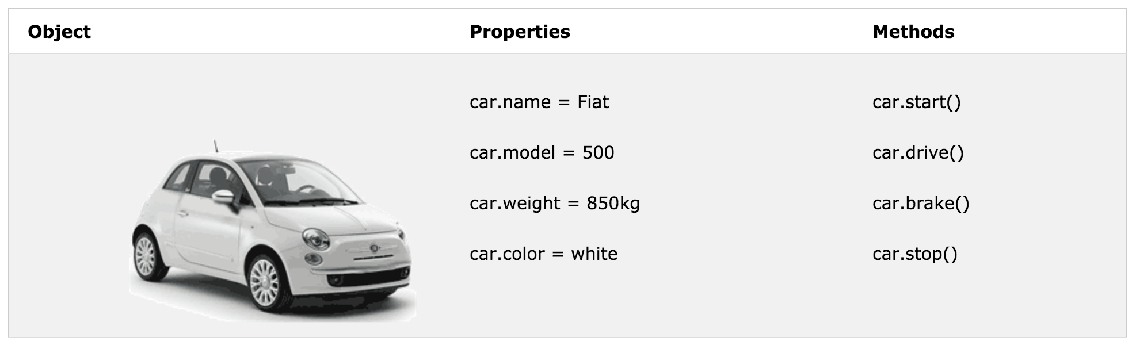
Object trong javascript

Slide 22
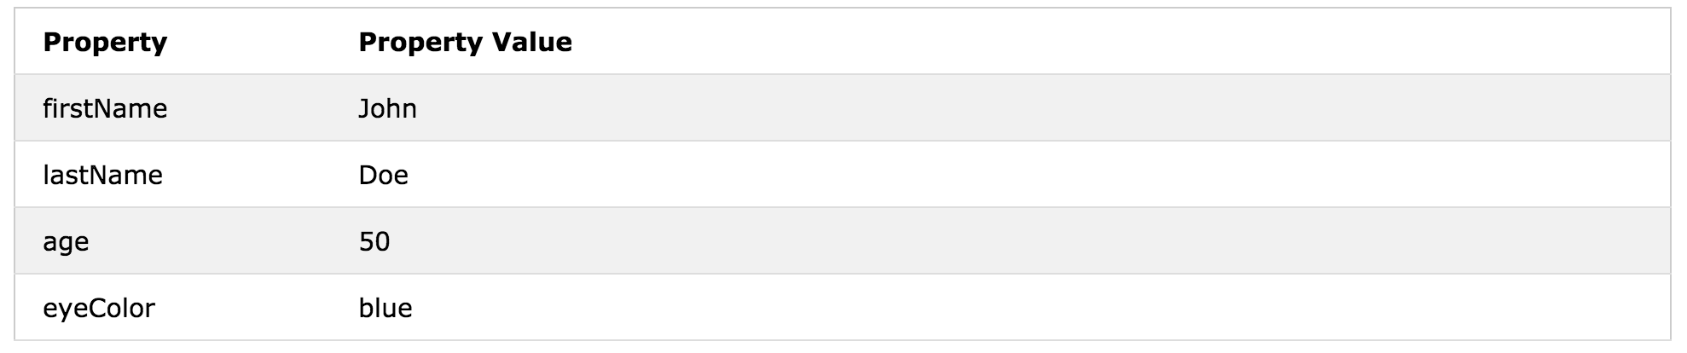
Object trong js
Cú pháp khai báo : object literal
Ví dụ : var person = {firstName:"John", lastName:"Doe", age:50, eyeColor:"blue"};
var person = { firstName:"John", lastName:"Doe", age:50, eyeColor:"blue" };

Slide 23
Object trong javascript
Accessing Object Properties (truy cập vào thuộc tính trong object javascript)
objectName.propertyName or objectName["propertyName"]
Accessing Object Methods(truy cập phương thức trong object js)
objectName.methodName()
For … in :
Cú pháp : for (variable in object) { ... }

Slide 24
Sự kiện trong javascript
Sự kiện trong js là gì ? Hành động được phát hiện bởi JS .Mỗi trang web sẽ có các sự kiện và sự kiện này được xử lý theo ý đồ của người lập trình!
Ví dụ : Sự kiện onclick để bắt hành động kích chuột vào một button hay thành phần nào đó.

Slide 25
Xử lý sự kiện trong javascript
Cú pháp : <tagname eveventHandle = “js-code or function js” />
Ví dụ : <input type=“button” name=“btnname” onclick=“hello();” />
Đây là kiểu viết sự kiện javascript truyền thống thông qua các thuộc tính “event handle” của thẻ HTML.
Chúng ta sẽ còn 2 cách viết nữa để bắt sự kiện trong javascript thông qua DOM (DOM Event và DOM Listener)

Slide 26
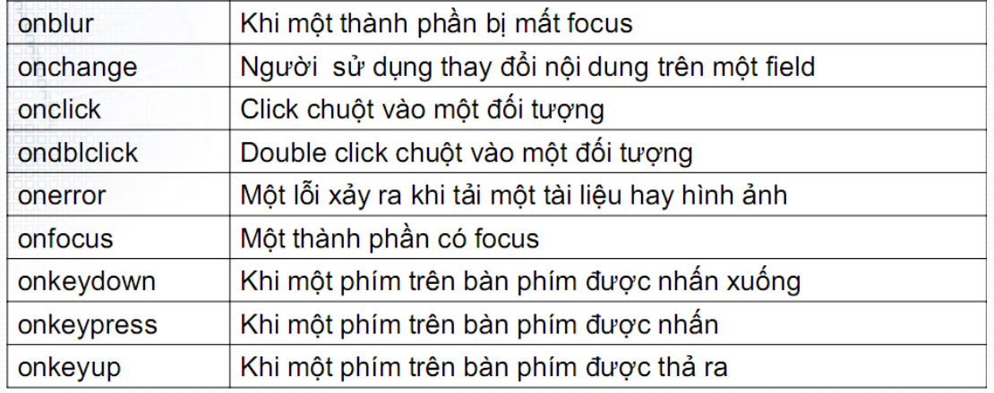
Các sự kiện trong javascript
Thuộc tính (thẻ HTML) – Sự kiện JS | Xảy ra sự kiện khi

Slide 27
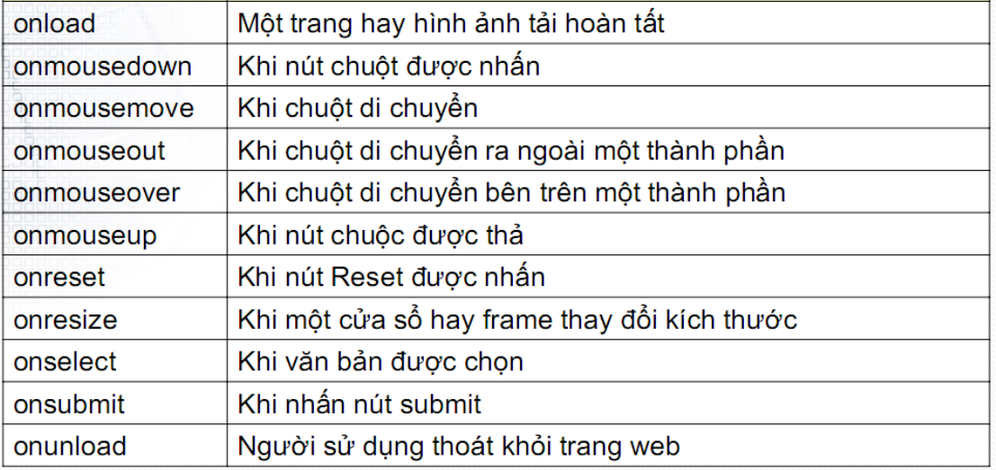
Các sự kiện trong js tiếp
Thuộc tính(thẻ HTML) – Sự kiện JS | Sự kiện xảy ra khi

Slide 28
HẾT PHẦN I

